Slide 1
Расчёт стоимости квартиры

Slide 2
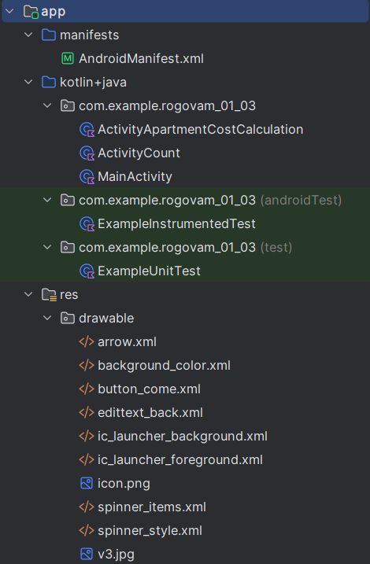
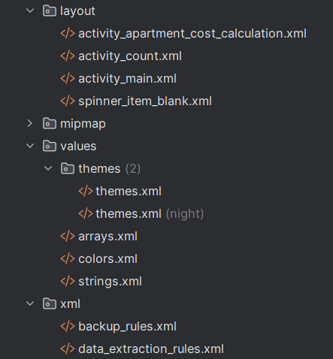
Структура классов проекта

Slide 3
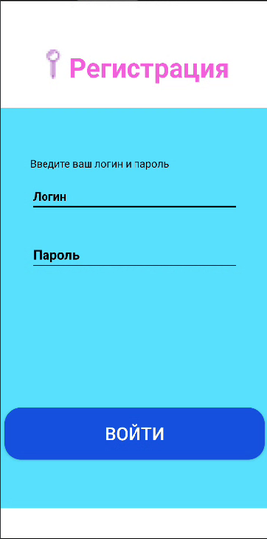
Реализация приложения
На первом экране вход в приложение с проверками поля Логин и Пароль на пустоту, так же добавлена проверка на то, что пароль не меньше 8 символов, кнопка войти переводит нас на следующий экран

Slide 4
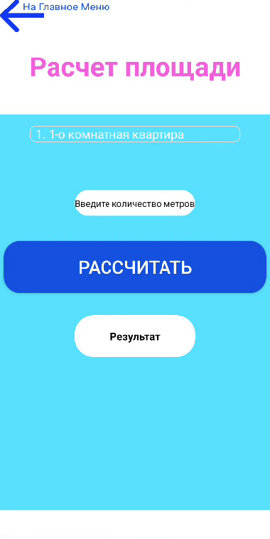
Реализация приложения
На втором экране реализован Слайдер для выбора типа квартиры, для реализации разной ценовой категории и поля для ввода количества метров, кнопка рассчитать переводит нас на следующий экран

Slide 5
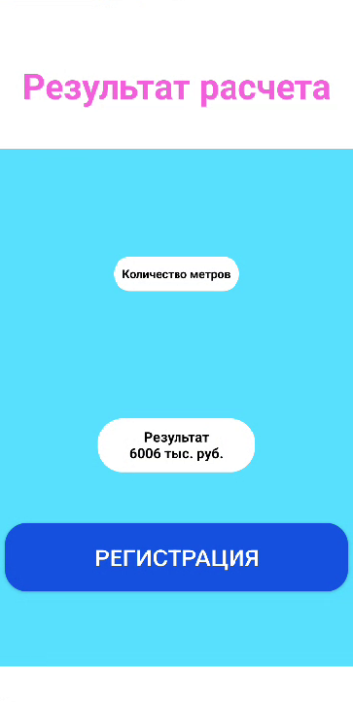
Реализация приложения
На втором экране представлен результат расчёта, и возврат на страницу регистрации

Slide 6
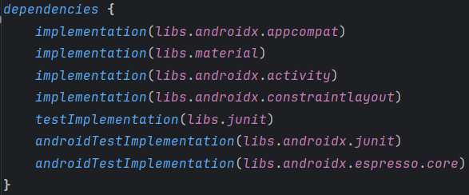
БИБЛИОТЕКИ ПРОЕКТА

Slide 7
ПРОИЗВОДИТЕЛЬНОСТЬ ПРИЛОЖЕНИЯ

